Slide 1
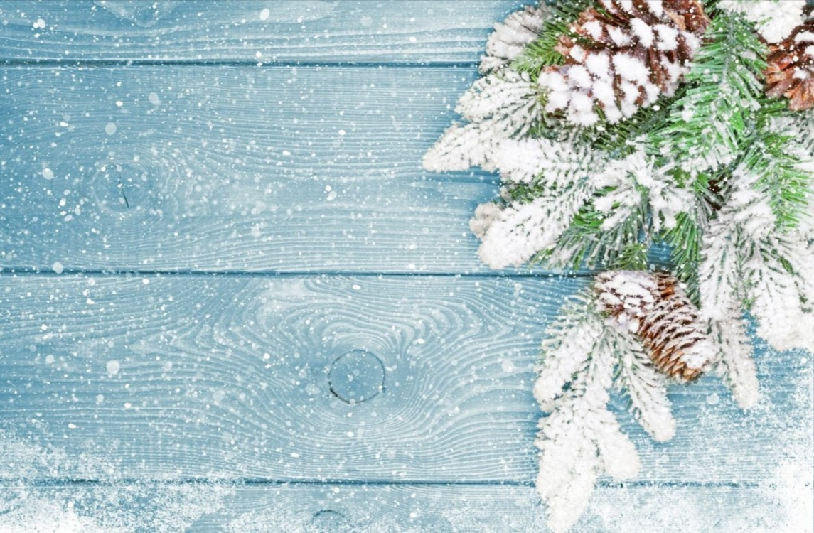
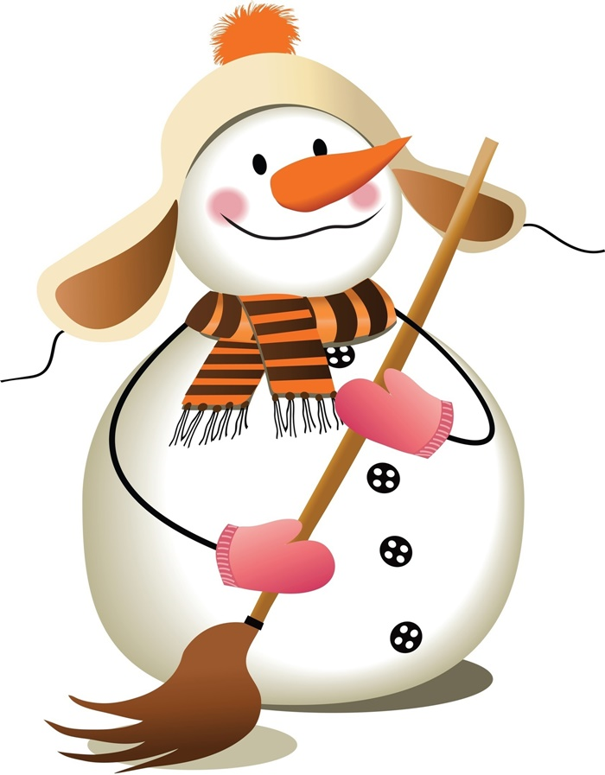
Подготовила и провела воспитатель Калимуллина Г.Т.
МАСТЕР-КЛАСС
для родителей
по изготовлению метелок
для снеговиков

Slide 2
Мастер-класс помогает решать задачи ФГОС, а именно — непосредственное вовлечение родителей в образовательную деятельность.
На мастер-классе родители выступают не в роли пассивных наблюдателей, а становятся активными участниками образовательной деятельности. Таким образом, родитель — не гость, а полноправный член команды ДОУ.

Slide 3
Цель: Создание единого образовательного пространства «детский сад — семья»
Задачи:
установить партнерские отношения с семьей каждого воспитанника;
объединить усилия для развития и воспитания детей;
создать атмосферу взаимопонимания, общности интересов, эмоциональной взаимной поддержки;
воспитание семейных ценностей, трудолюбия и творчества;
активизировать и обогащать воспитательные умения родителей;
поддерживать их уверенность в собственных педагогических возможностях.

Slide 4
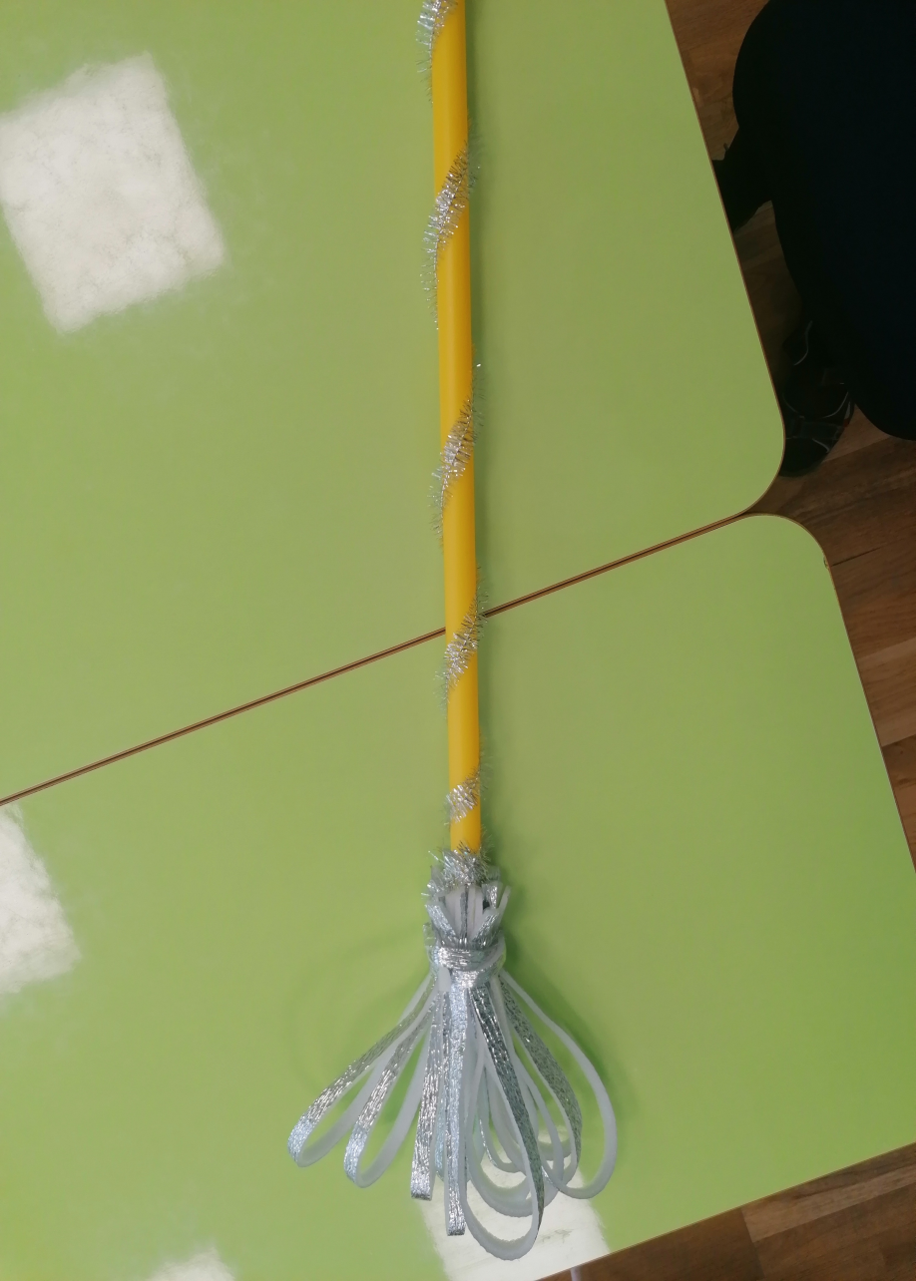
Вот такие метёлки для новогоднего выступления детей мы будем делать сегодня, уважаемые родители!

Slide 5
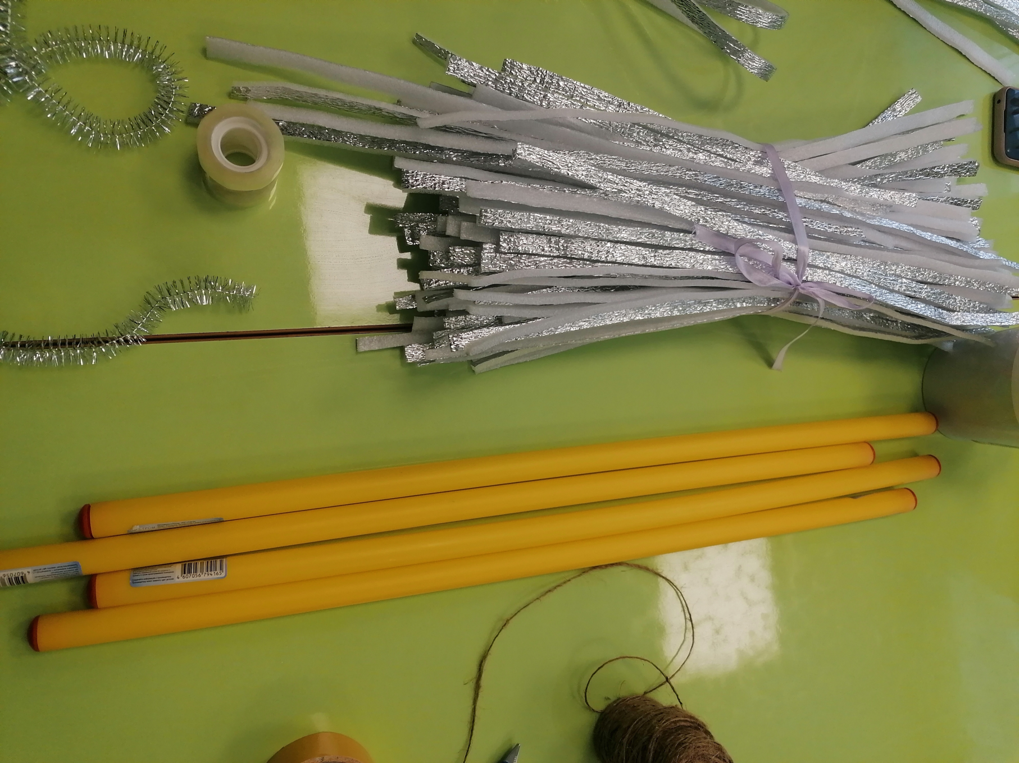
НАМ ПОНАДОБЯТСЯ:
Черенок из гимнастической палки (диаметром 2 см, длинной 70см),
Двухсторонний скотч,
- Фольгированный утеплитель,
- Шпагат,
Мишура новогодняя,
Ножницы.

Slide 6
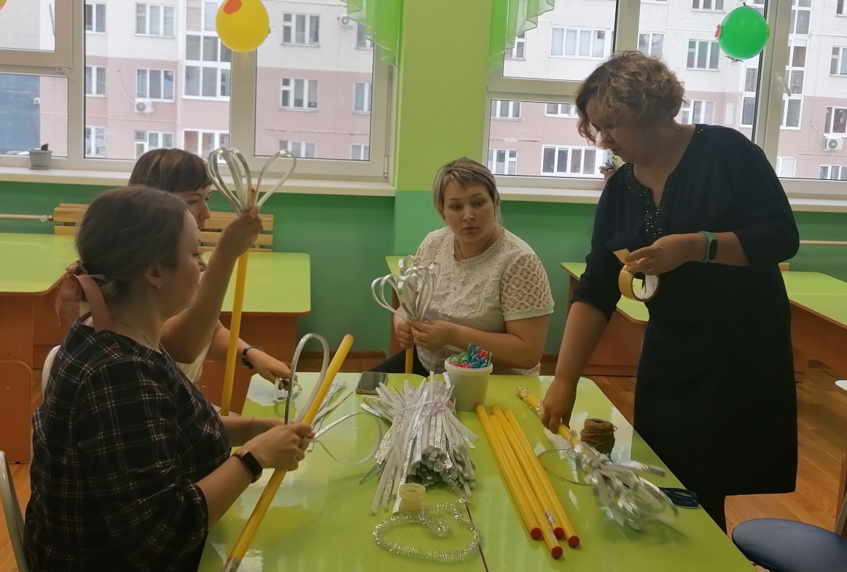
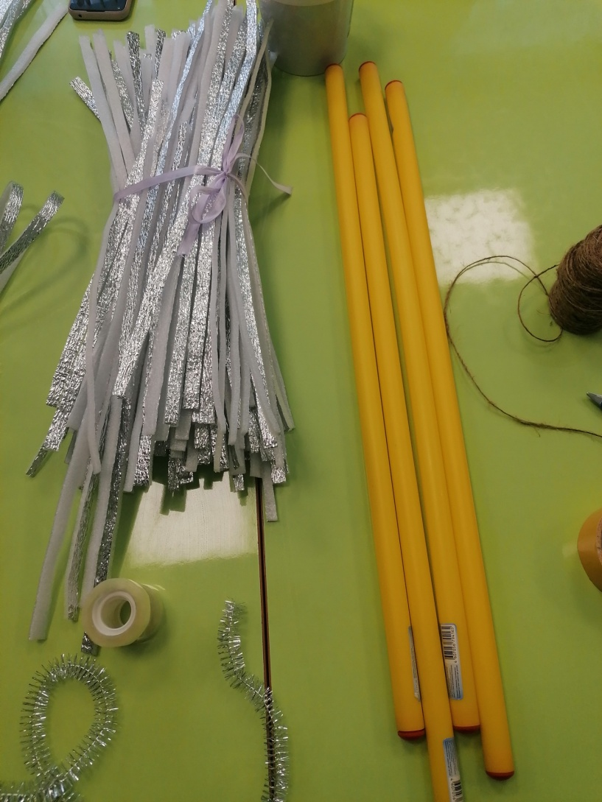
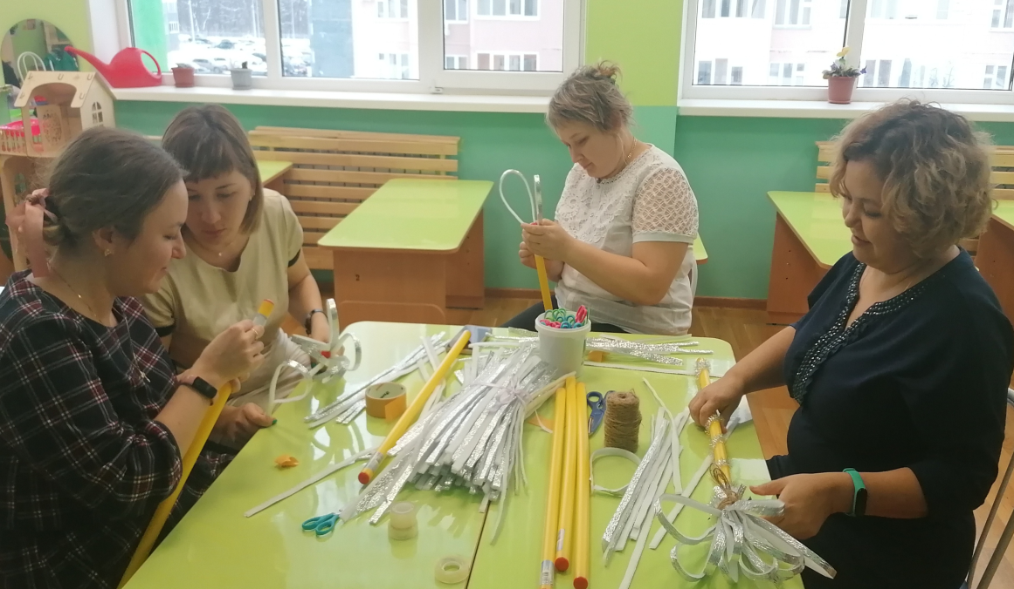
На черенок из гимнастической палки (диаметром 2 см, длинной 70см).
Приклеить с помощью двухстороннего скотча, нарезанные из фольгированного утеплителя, прутики (длиной 50см и шириной 1-1,5 см), сложенные в двое 15 шт.

Slide 7
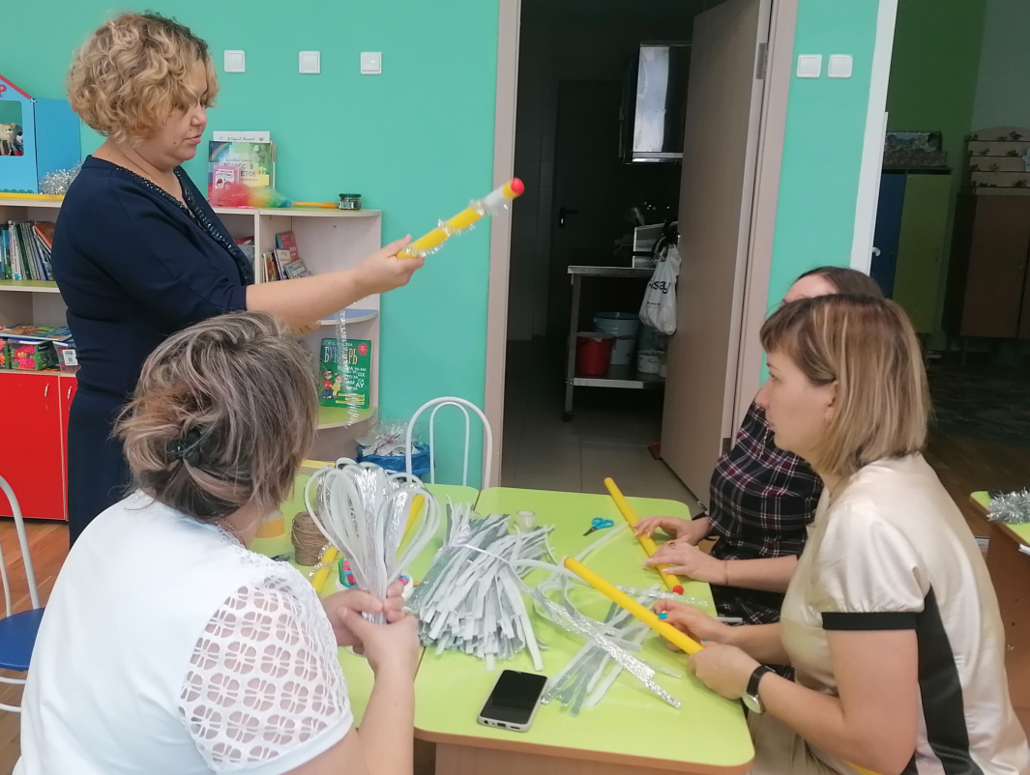
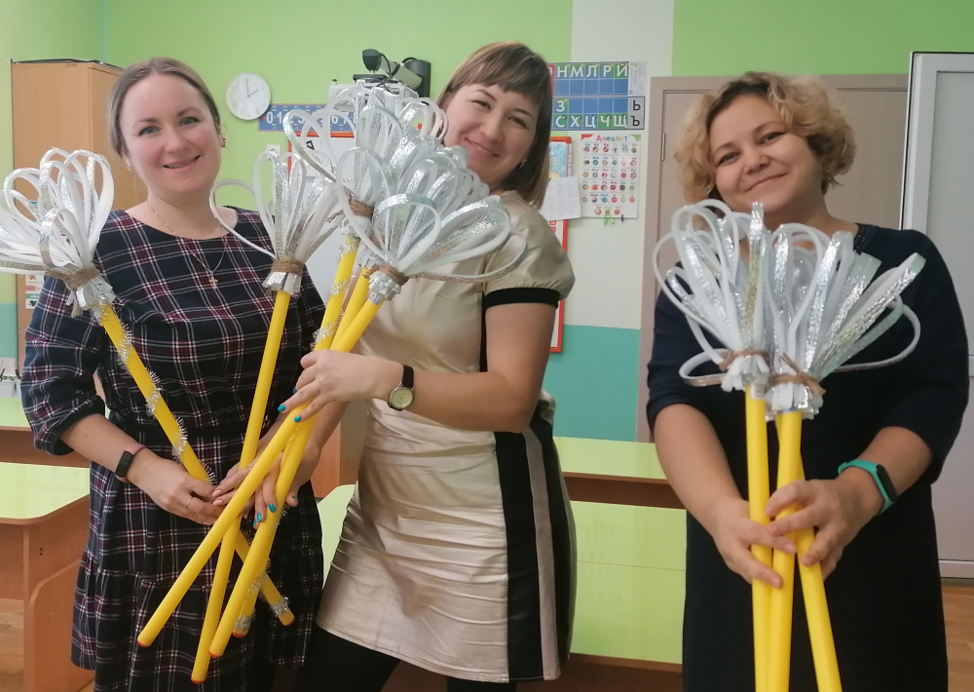
Закрепить их узким скотчем, а с верху обмотать шпагатом.
3. Сам черенок обмотать мишурой (2см) и закрепить на другом конце двухстороннем скотчем.

Slide 8
В нашей группе есть семьи,
в которых у родителей и детей
«золотые руки».
Талантливые умельцы и
мастера взрослые передают
свои способности детям.
Девиз этих семей:
«Вместе придумаем — вместе смастерим!»
Продукты семейного творчества
участвуют в выставках, конкурсах и используются в оформлении группы.

Slide 9
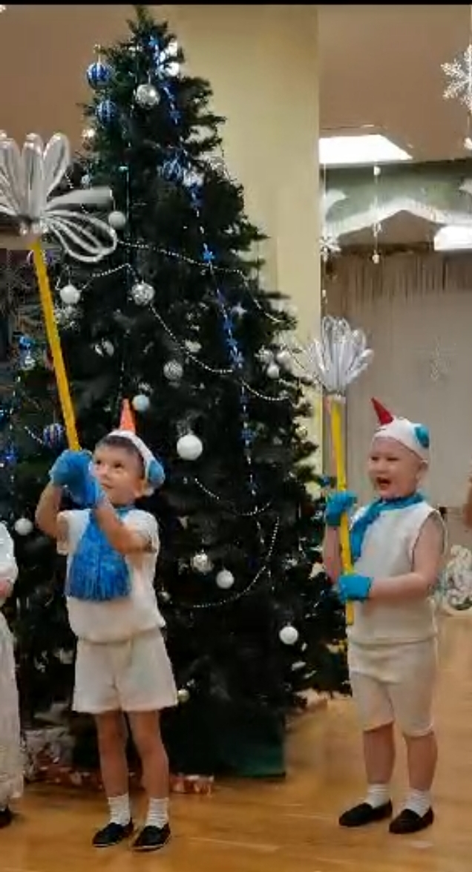
Нашим
«снеговикам»
понравились
наши метёлки.
Спасибо всем за участие!

